Slide 1

Les Aires Educatives en Île-de-France Formation académie de Versailles, 27 mars

Slide 2

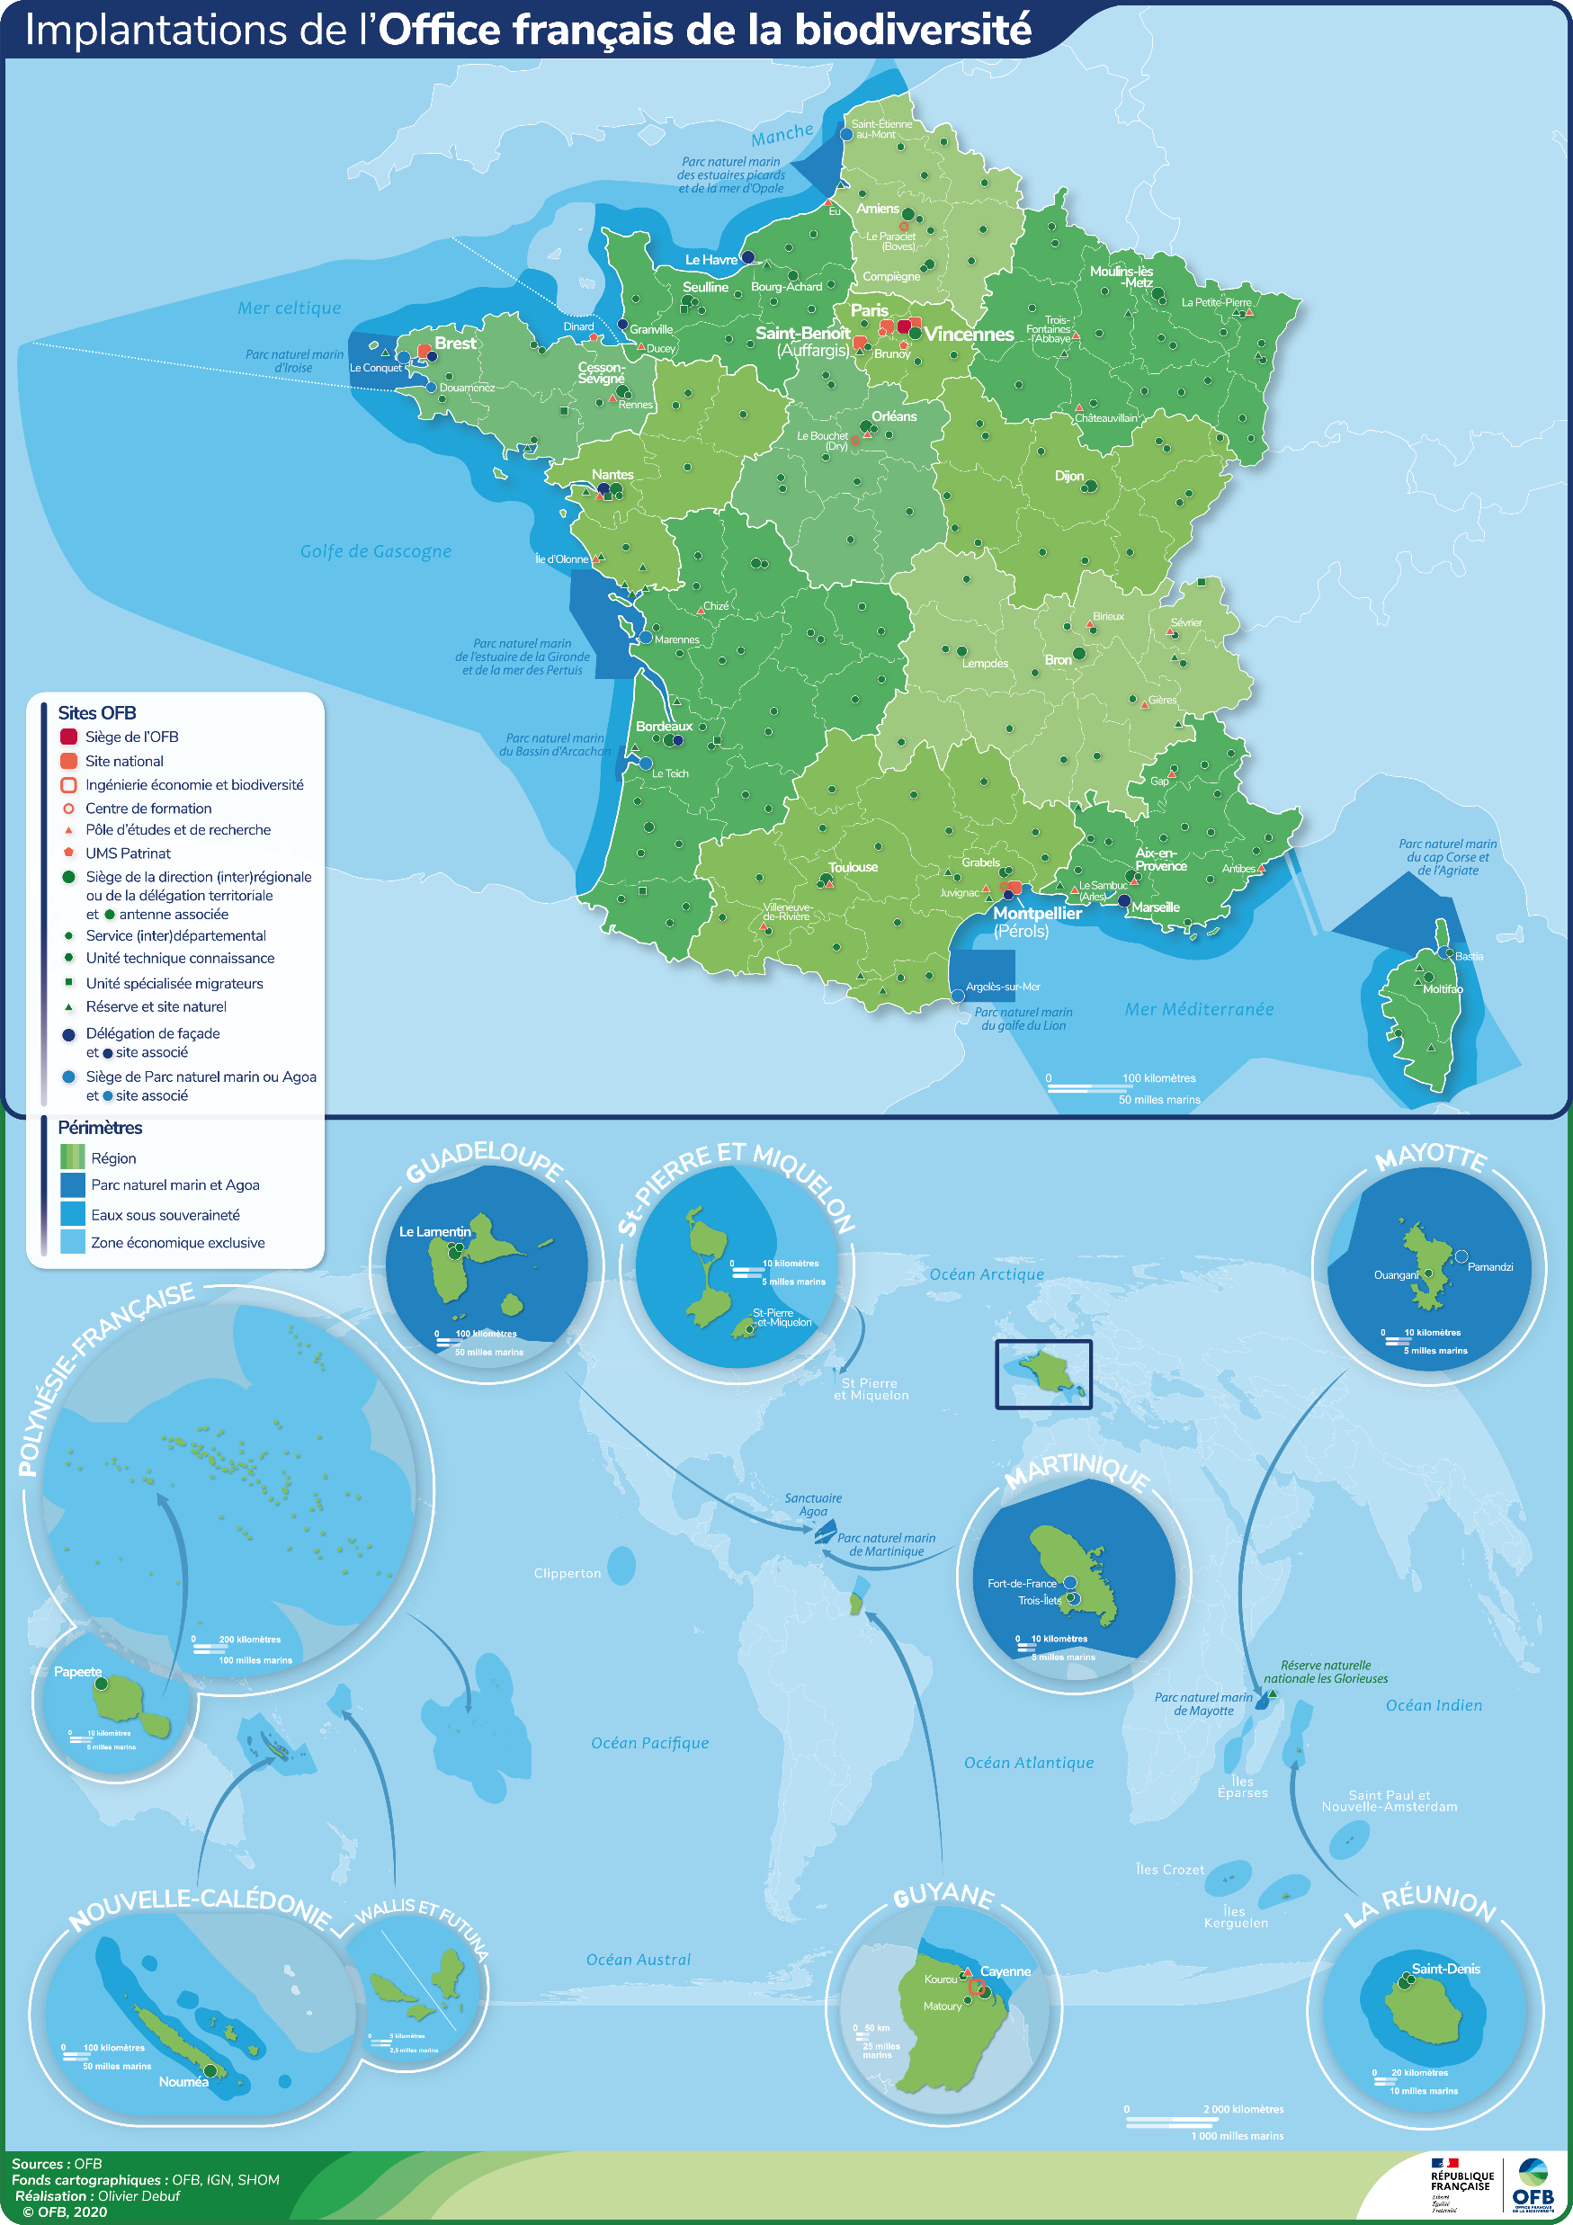

L’Office Français de la Biodiversité,
établissement public dédié à la protection et la restauration de la biodiversité
3 000 agents qui agissent au quotidien pour la préservation du vivant dans les milieux aquatiques, terrestres et marins
5 missions complémentaires
Mobiliser la société et favoriser l’engagement
Prévenir et lutter contre les atteintes à la biodiversité
Mieux comprendre les enjeux de préservation de la biodiversité pour mieux la protéger
Accompagner la mise en œuvre et l’évaluation des politiques publiques
Gérer les espaces protégés
Auprès des scolaires, enseignants, collectivités, citoyens, agriculteurs, entreprises, chasseurs, pêcheurs, associations, fédérations…
Notes:
DN+DR+SD - C’est à travers mission mob qu’est animé le dispositif AE (créé îles marquises 2012, initiative d’enfants ; déployé à partir de 2018 avec ATE)

Slide 3


L’Office Français de la Biodiversité,
établissement public dédié à la protection et la restauration de la biodiversité
3 000 agents qui agissent au quotidien pour la préservation du vivant dans les milieux aquatiques, terrestres et marins
5 missions complémentaires
Mobiliser la société et favoriser l’engagement
Prévenir et lutter contre les atteintes à la biodiversité
Mieux comprendre les enjeux de préservation de la biodiversité pour mieux la protéger
Accompagner la mise en œuvre et l’évaluation des politiques publiques
Gérer les espaces protégés
Auprès des scolaires, enseignants, collectivités, citoyens, agriculteurs, entreprises, chasseurs, pêcheurs, associations, fédérations…
Notes:
DN+DR+SD - C’est à travers mission mob qu’est animé le dispositif AE (créé îles marquises 2012, initiative d’enfants ; déployé à partir de 2018 avec ATE)

Slide 4

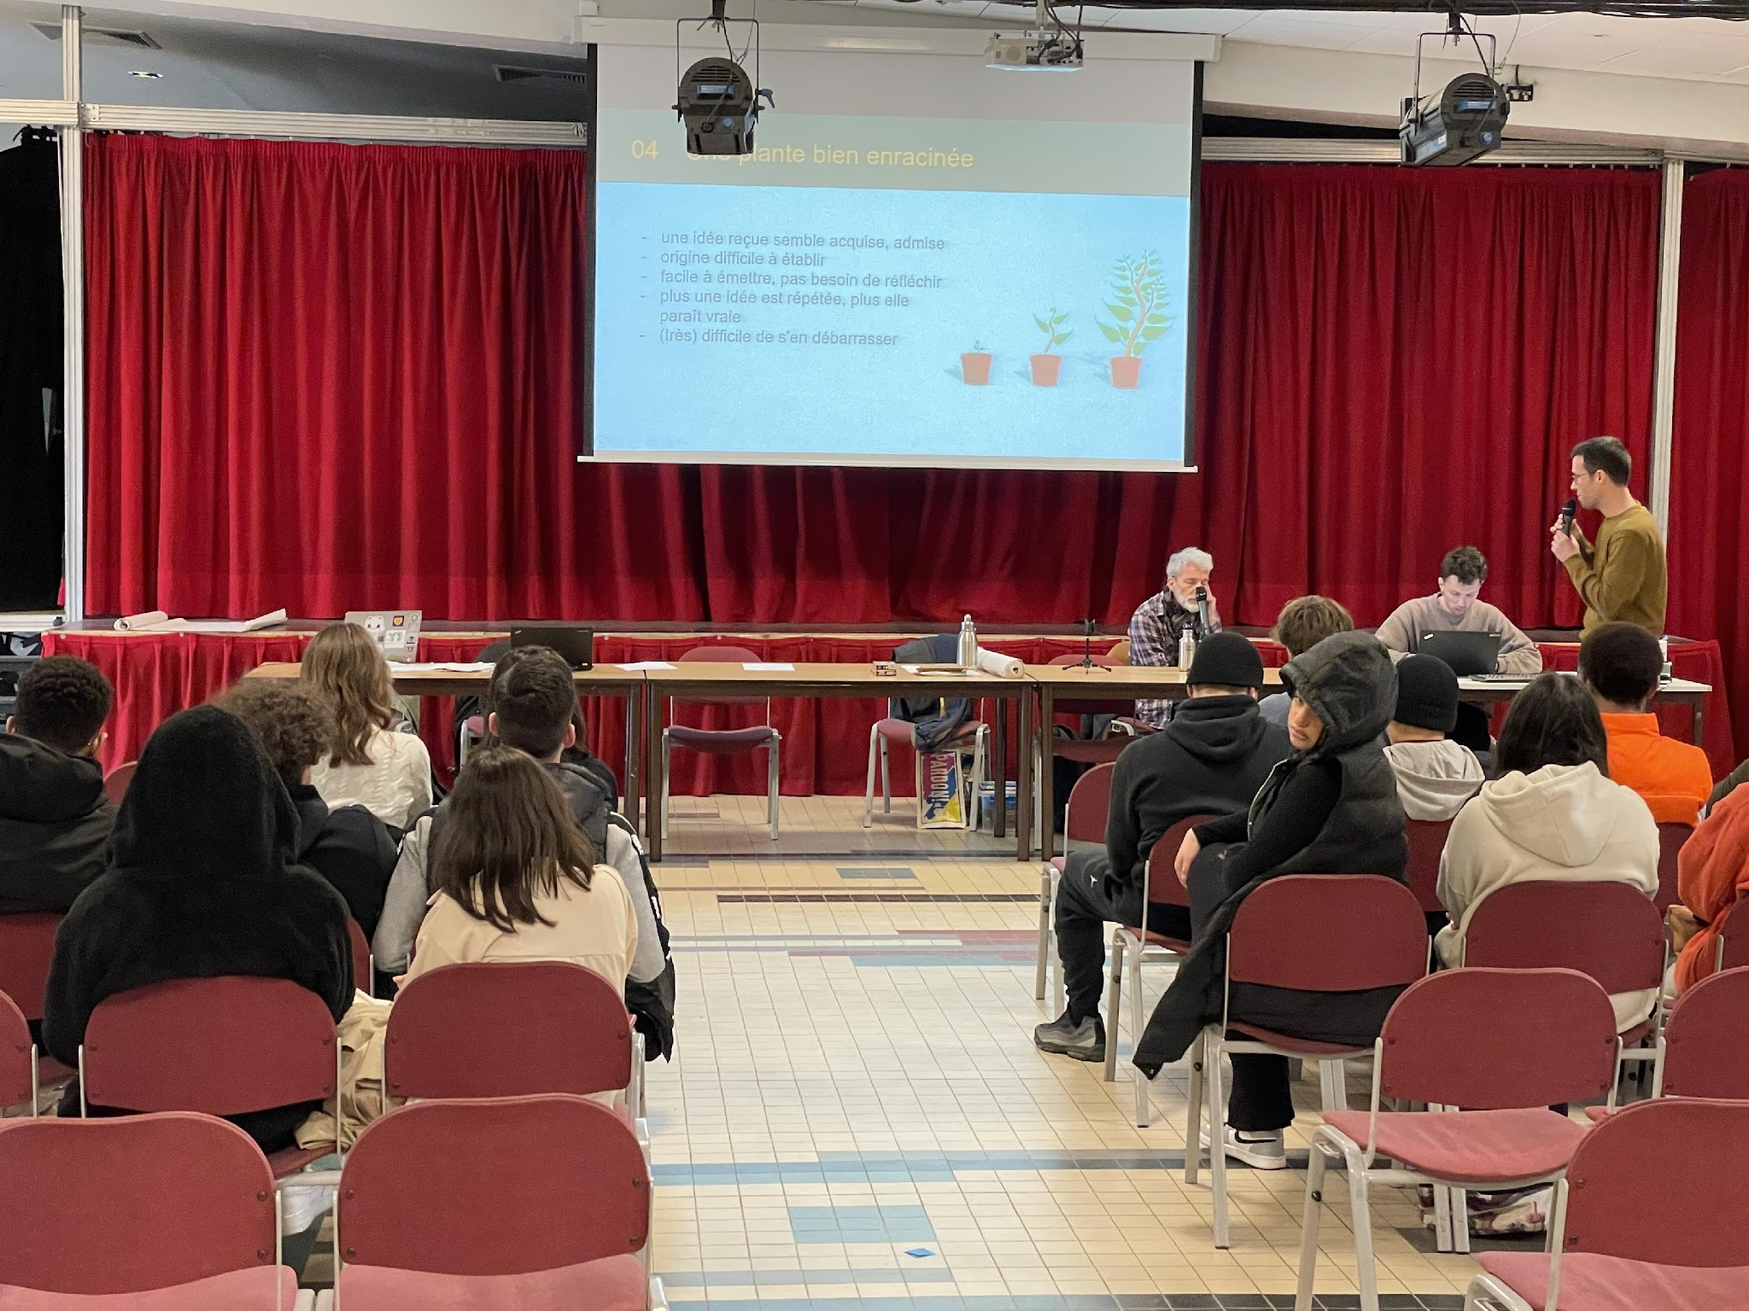
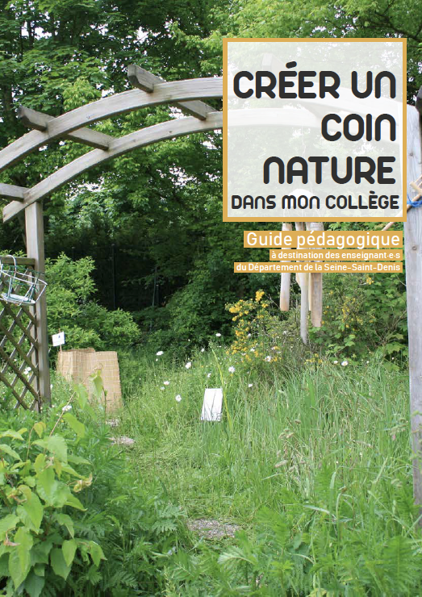

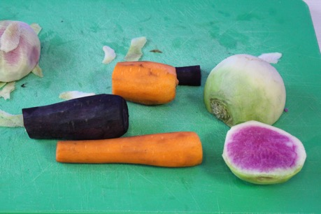
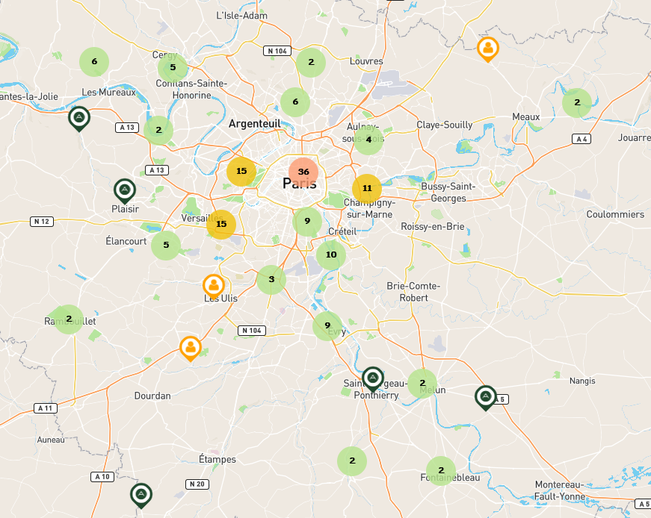
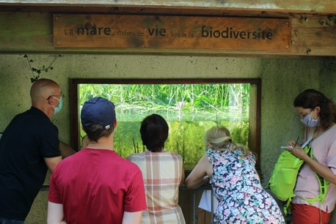
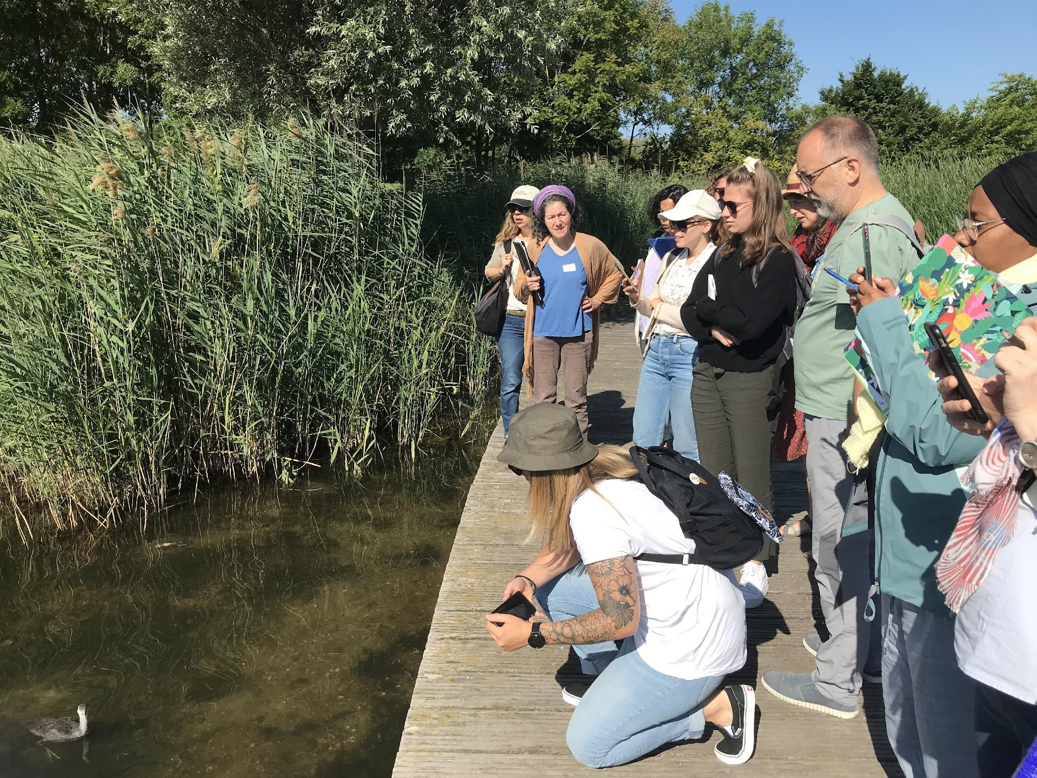
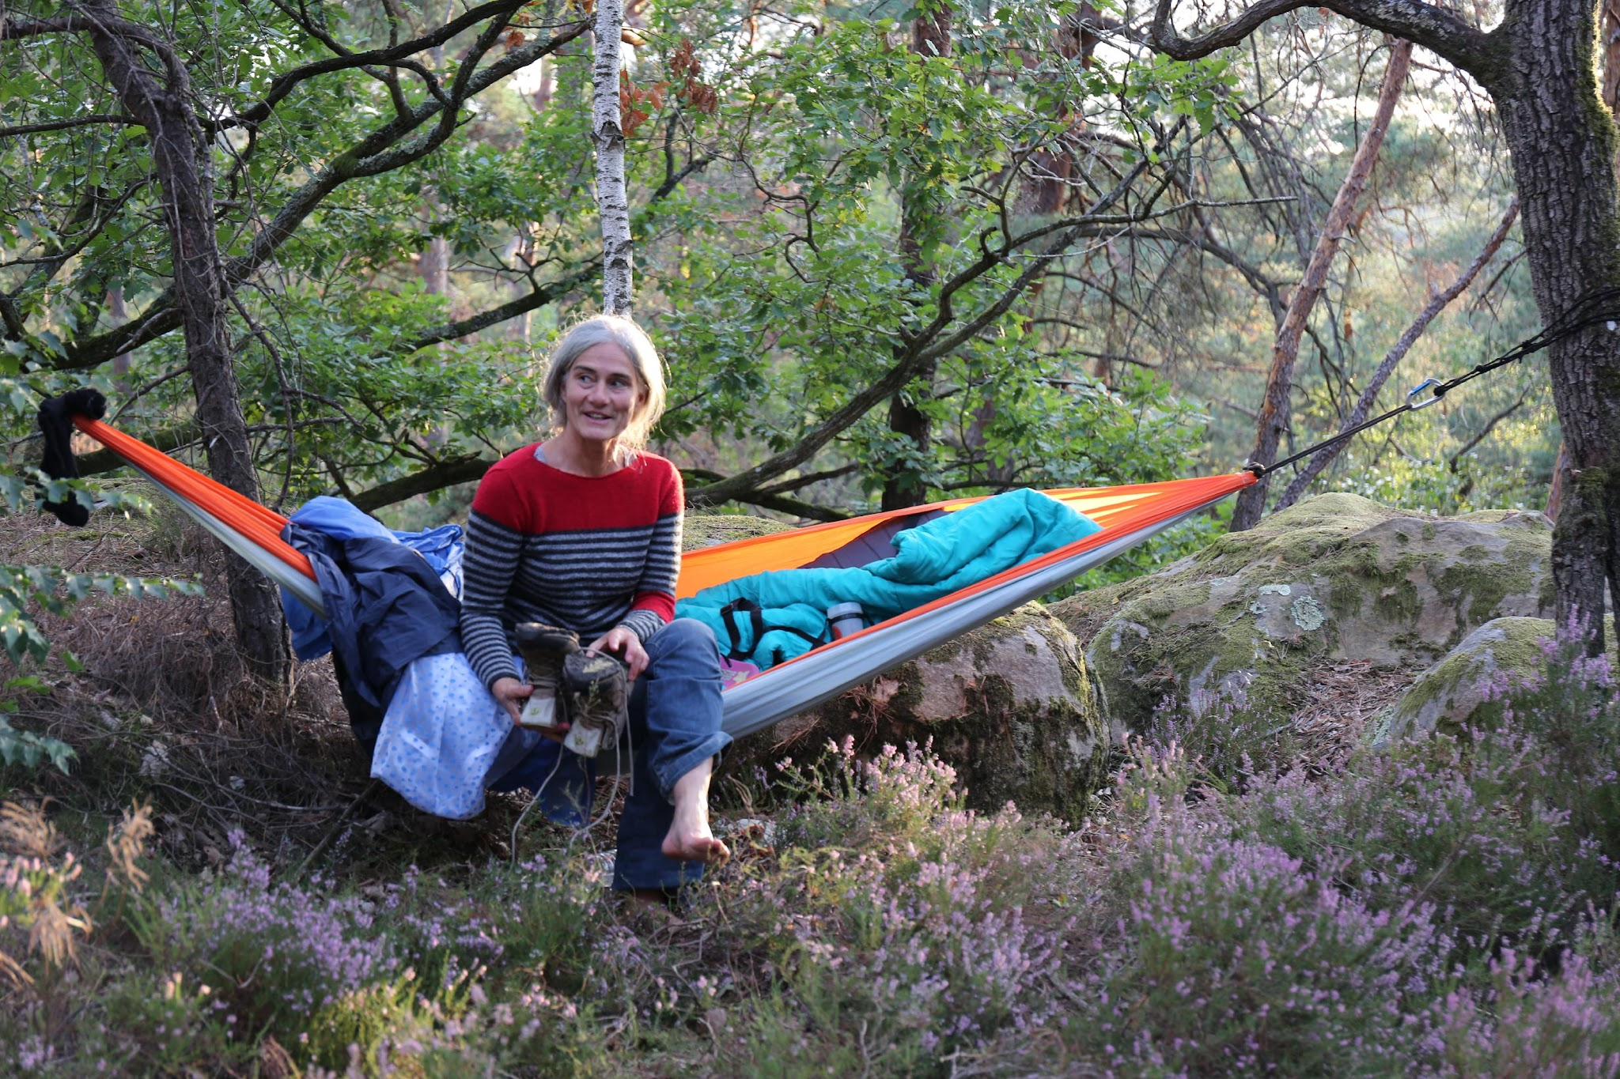
Un Réseau francilien d’éducation à l’environnement et au développement durable
Ingénierie et coordination de projets
Éducation au dehors
Cartographie des acteurs de l’EEDD
Formation professionnelle
En 2023, le réseau compte 143 adhérents (107 structures et 36 individuels).
https://graine-idf.org/les-acteurs/

Slide 5
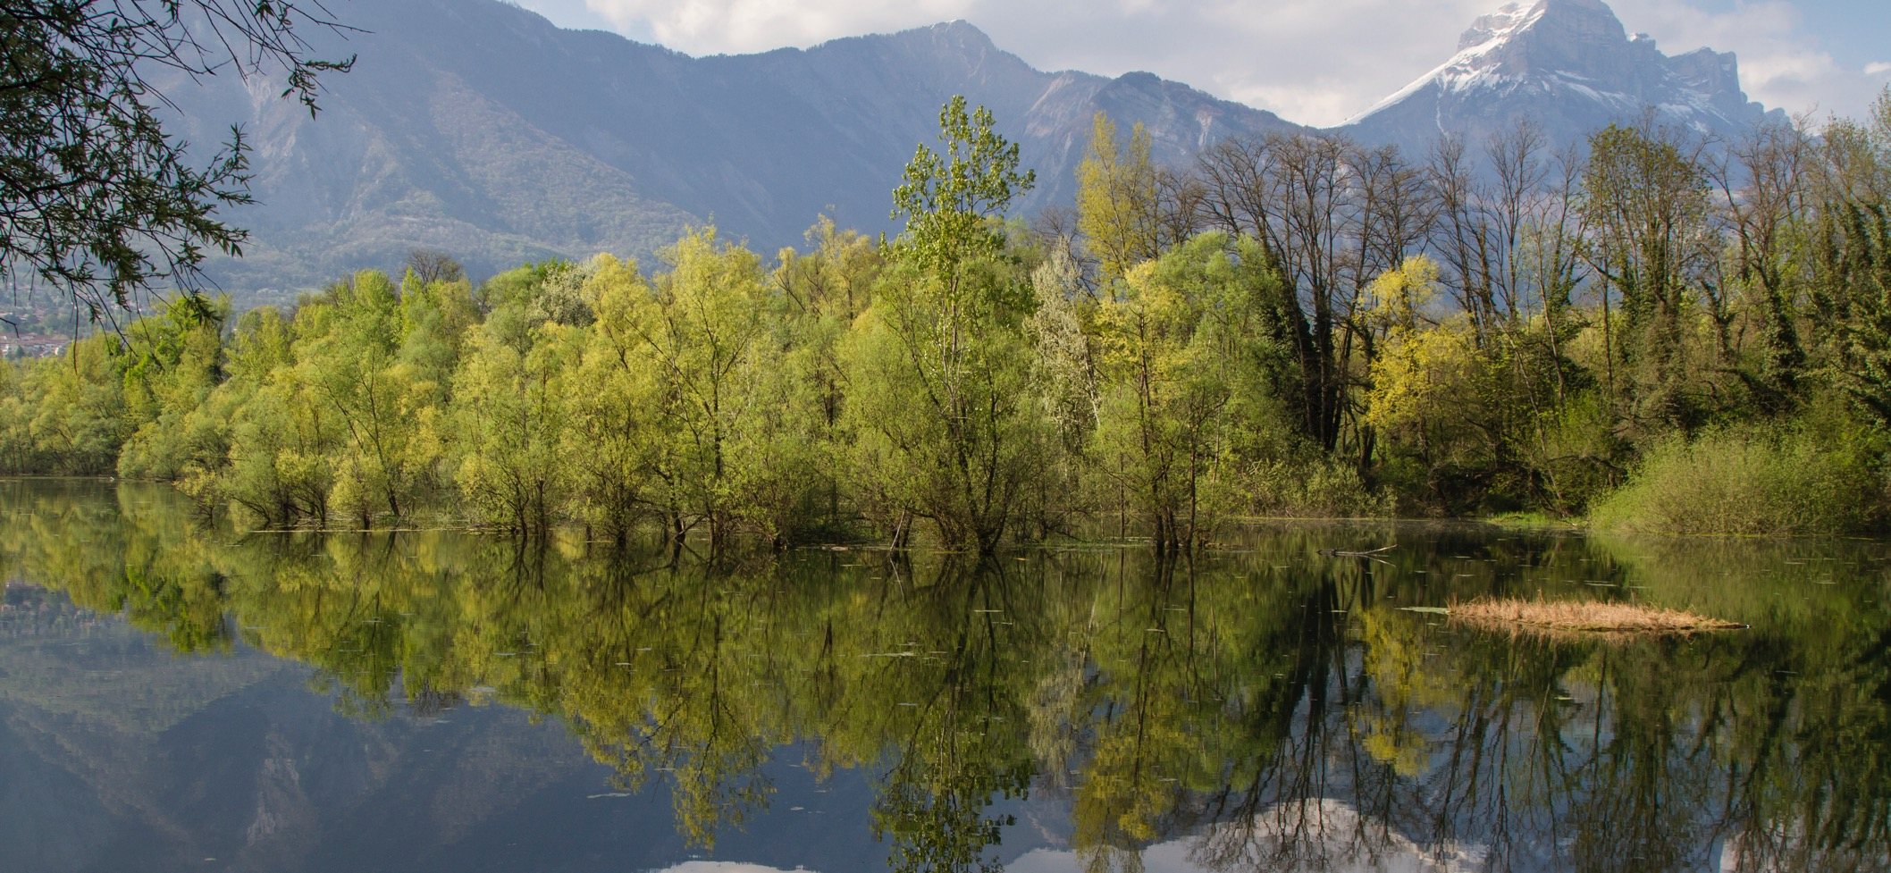

LES AIRES EDUCATIVES Quand des enfants s’emparent d’un petit espace de nature

Slide 6
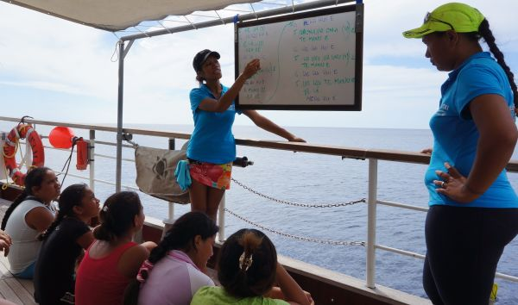
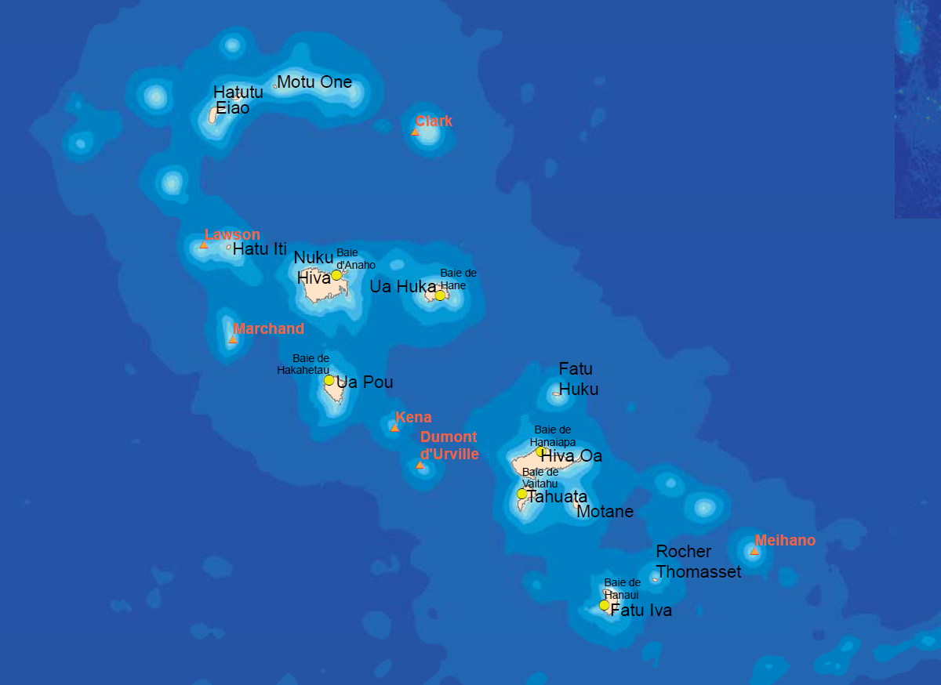
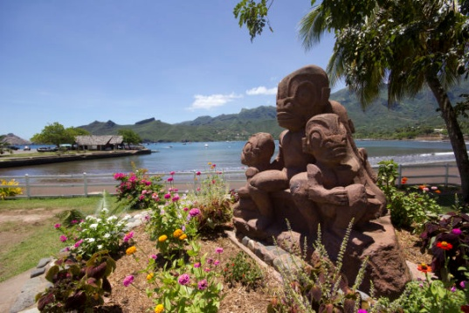
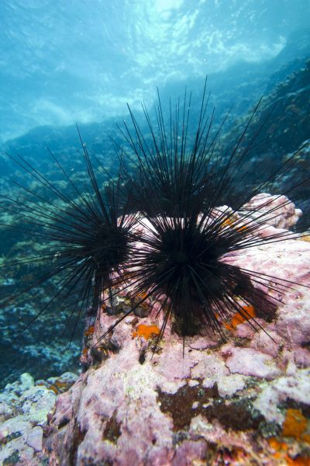
Concrètement, qu’est-ce qu’une aire éducative ?
Naissance de la démarche sur l’Île de Tahuata (Marquises), 2012
Initiative des enfants de l’école primaire de Vaitahu : devenir responsables de leur propre aire marine protégée
Découverte de la richesse de l’environnement marin (scientifiques de la campagne océanographique Pakaihi i te moana)
Souhait de protéger la baie en face de l’école
Concept déployé en France, étendu aux aires terrestres (2018)
Réunit trois ministères :
Education Nationale, de la jeunesse et des sports
Transition écologique et de la cohésion des territoires
Outre-mer
Notes:
Le concept a été structuré en label et consolidé à travers la création d’un réseau pilote de six AME aux Marquises (baptisé « Pukatai » signifiant corail en marquisien).
L’Office français de la biodiversité coordonne le réseau des Aires éducatives sur la base des orientations prises par le comité de pilotage. Celui-ci réunit trois ministères et l’OFB. Des groupes régionaux spécifiques appuient l’accompagnement dans les territoires.

Slide 7
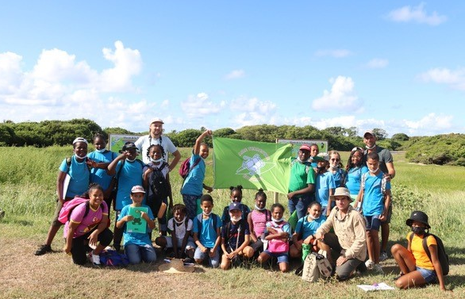
Concrètement, qu’est-ce qu’une aire éducative ?
Petit territoire naturel géré de manière participative par les élèves d’une école, d’un collège ou d’un lycée
Former les plus jeunes à l’éco-citoyenneté et au développement durable,
Connecter les élèves à la nature et à leur territoire,
Favoriser le dialogue entre les élèves et les acteurs de la nature (usagers, acteurs économiques, gestionnaires d’espaces naturels…)
Encadrés par leurs enseignants et une structure de l’éducation à l’environnement : les élèves se réunissent sous la forme d’un « conseil des enfants / de la Terre » et prennent toutes les décisions concernant leur aire éducative.
Notes:
Petite zone d’un espace naturel : extérieure à l’école, que vous allez explorer avec votre classe.
-> état des lieux de l’existant pour commencer, pour la gérer avec les élèves, et autres acteurs territoire.

Slide 8


Comment on démarre une aire éducative ?
Enseignant d’une classe : CE2 à la Terminale
Intéressé par la démarche, seul ou à plusieurs (classes – matières) !
Constitue le binôme enseignant/référent
Rôle des élèves
Gèrent l’aire éducative
Prennent les décisions
Se réunissent en « Conseil des enfants / de la Terre »
Référent : structure d’éducation à l’environnement
→ Compatible avec le référentiel national
Apporte le contenu technique environnemental
Prépare le programme avec l’enseignant
Réalise une 10zaine d’interventions dans l’année
Prend contact avec la commune (sites potentiels, projet)
Identifie des pistes de financement (si nécessaire)
S’approprie la philosophie du projet avec le guide méthodologique
Inscrit des activités du projet dans le programme scolaire, à travers différents apprentissages (sport, musique, biologie, histoire, physique, français…)
https://www.ofb.gouv.fr/aires-educatives
https://ame.ofb.fr/doku.php?id=start
Notes:
Plusieurs acteurs qui ont différents rôles :
Ce projet éco-citoyen s'inscrit pleinement dans la dynamique de l'enseignement scolaire. Il s'adresse aux classes de CE2, de cycle 3 (CM1, CM2, 6e), 4 (5e, 4e, 3e) et de lycées.

Slide 9

Les grandes étapes du projet sur une année scolaire, à titre indicatif
Demande de financement OFB pour les 2 prochaines années
Demandes de subventions des animations du référent, du matériel
Réunion de lancement avec les acteurs concernés
Pour le binôme enseignant-référent
Préparation et envoi du dossier de demande de labellisation
Inscription à la démarche
Réunion bilan
Été
Automne
Hiver
Mai
Juin
Etat des lieux du site
Mise en place des actions choisies
Mise en place du conseil de la Terre, signature de la charte
Passage de flambeau à la classe suivante
Pour les élèves
Acquisition de connaissances
Réflexions sur les enjeux/objectifs de l’aire éducative
Choix des actions pour y répondre
Le conseil de la Terre se réunit aussi souvent que l’enseignant le juge nécessaire
Notes:
Si la philosophie Aire Educative est respectée, ils seront labellisés. Il faut les pousser à demander la labellisation, qui est une reconnaissance du travail accompli.

Slide 10

Le financement de l’OFB : campagne 2025
Sur quoi porte ce financement ?
Prestations d’accompagnement du référent,
Prestations d’intervenant ponctuel,
Dépenses d’investissements (en lien avec les actions des élèves),
Frais de déplacement,
Frais liés à la participation à des formations directement liées aux aires éducatives.
Inscriptions du 1er juin au 1er octobre 2025 sur la Trousse à projets.
Subvention forfaitaire : 5 000 € par nouveau projet (pour 2 ans), puis 4 000 € (pour 2 ans) en renouvellement
Inscription obligatoire sur la plateforme https://sagae.ofb.fr/
Si la structure référente est une association, elle peut désormais être réceptrice directement des fonds
Un bilan opérationnel est à fournir en fin d’année 2
→ Conseil : remplir Sagae régulièrement, et faire une demande de labellisation/renouvellement
Notes:
L’objectif final d’une aire éducative étant d’y faire une action,

Slide 11
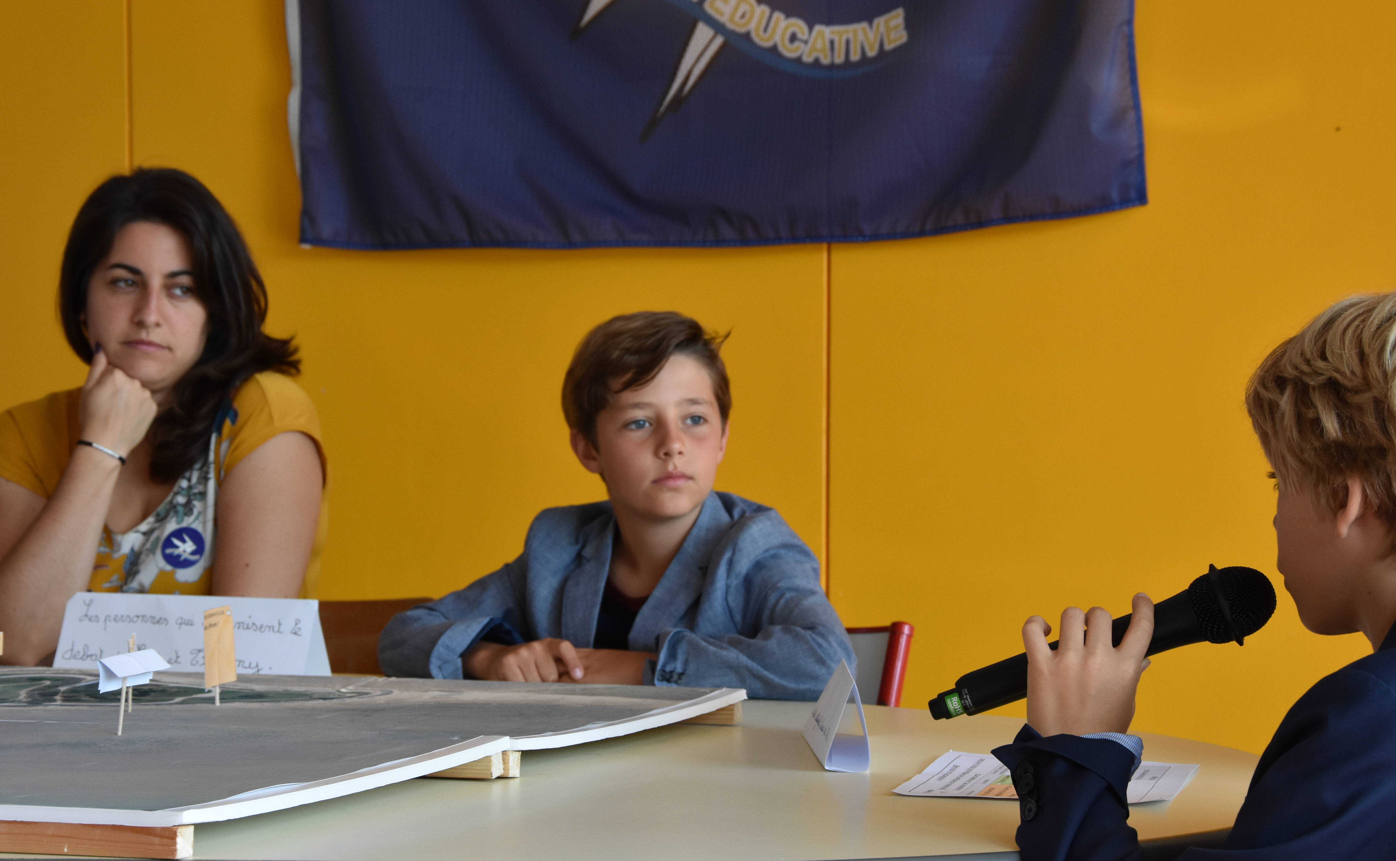
Trouver un site : comment on s’y prend ?
Parc urbain,
Friche,
Zone humide,
Forêt,
Rivière,
…
L’aire éducative est une zone marine, terrestre ou aquatique plus ou moins anthropisée,
de taille variable,
située dans le périmètre de l’école, du collège ou du lycée à l’extérieur de l’établissement scolaire.
Cette zone doit être ouverte au public.
Le choix du site doit être fait avec, et par les élèves !
Lors de l’inscription, les enseignants doivent identifier des pistes de sites à proposer (2 au minimum).
Il est fortement conseillé d’associer la commune / le propriétaire du site dès le début pour qu’ils participent aux discussions avec les élèves, pour savoir ce qu’il sera possible d’y faire, en termes d’actions de préservation / développement de la biodiversité.
Notes:
L’objectif final d’une aire éducative étant d’y faire une action,

Slide 12










Territoire
Conseillère pédagogique
Propriétaire terrien
Maire
Restauratrice
Pêcheur
D
Professeur
Référente
Elèves
Sportif
Gestionnaire aire protégée
Scientifique
Une Aire éducative et ses caractéristiques
Agriculteur
…

Slide 13
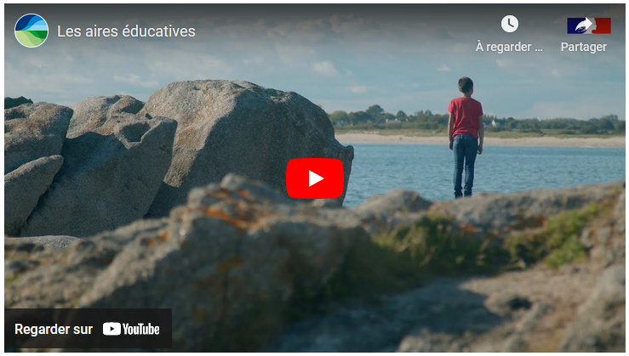

Le conseil de la Terre : qu’est-ce qu’on y fait ?
Discussions du site, des projets d’actions
Choix des objectifs en fonction de l’état des lieux du site de l’AE
Choix des actions à mettre en place pour les atteindre, des modalités d’évaluation sur l’année
Prises de décision participatives
Les élèves, comme les adultes, peuvent s’exprimer
C’est un lieu d’expérimentation de la démocratie et de la gestion collective d’un bien commun.
https://edd.ac-creteil.fr/Les-methodes-du-debat-participatif
« c’est quelque chose qui permet d’améliorer les idées des autres pour que ça plaise à tout le monde
Des fois les enfants ont des idées plus riches, des fois les adultes ont des idées plus riches aussi. Ils peuvent mélanger leurs idées et voir ce que ça donne. Comme ça on peut faire le tri entre ce qui est possible de faire, et ce qui n’est pas possible de faire. »
https://youtu.be/lnVEo3au8aI?si=fJ-OBhj8leqVRdJc&t=149
Notes:
Margot - Dire que pour mettre en place un conseil de la Terre il y a des exemples sur le guide méthodologique
Ressources EDD Versailles « comment rendre des élèves acteurs dans le portage d’un projet »

Slide 14
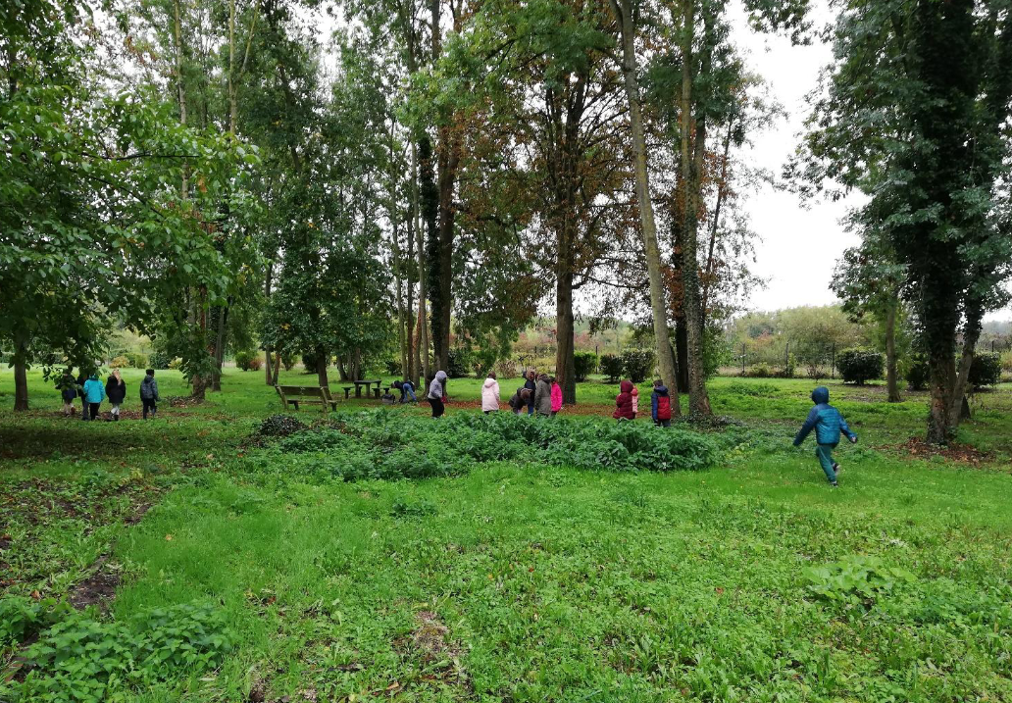
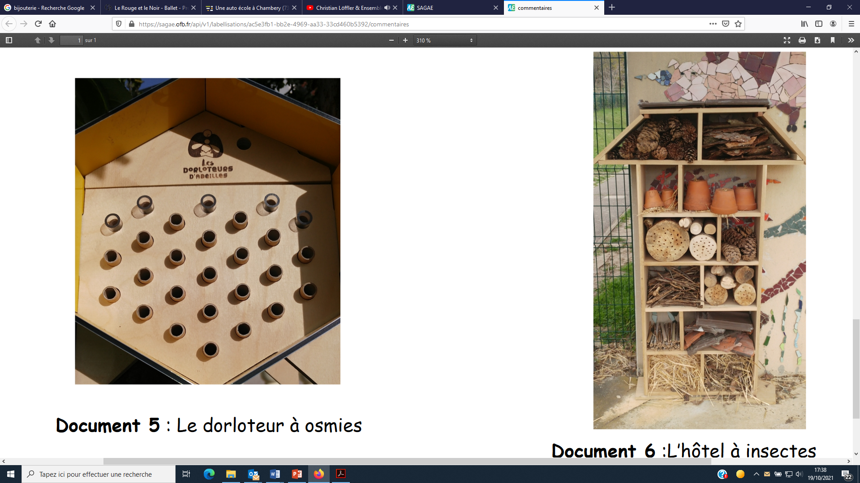
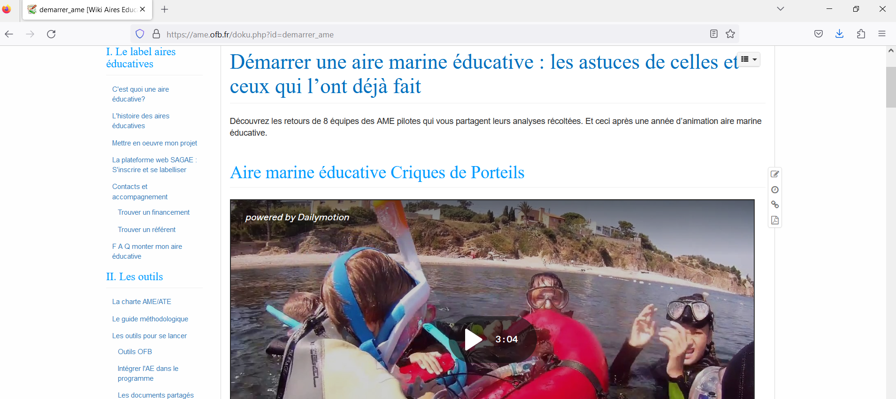
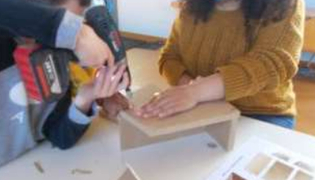
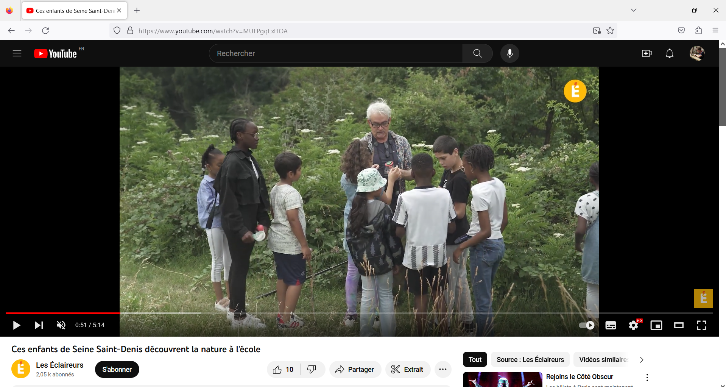
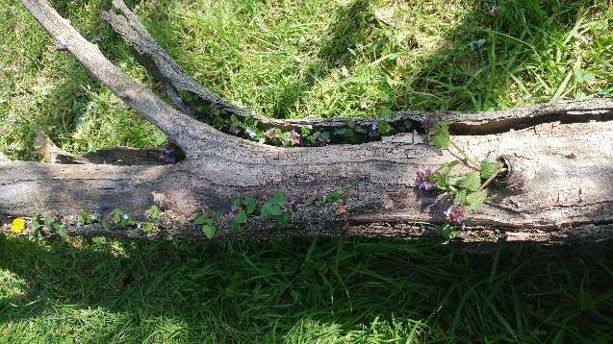

Des retours d’expérience
Une aire éducative francilienne mise à l’honneur dans un épisode « Les Eclaireurs » sur Canal + : https://youtu.be/MUFPgqExHOA
Portfolio des aires éducatives en PACA et Corse
https://ame.ofb.fr/lib/exe/fetch.php?media=portfolio_2023_retex_ae_ofb.pdf
Notes:
Eve
Land art
hôtel insectes
dorloteur osmies
abris hérissons ou oiseaux
ramassage déchets
inventaire participatif avec MNHN, pose de panneaux d’information/de sensibilisation, contes autour des mares, plantation de fleurs diversifiées
Diag : courses orientation, musique reconnaissance chants oiseaux

Slide 15
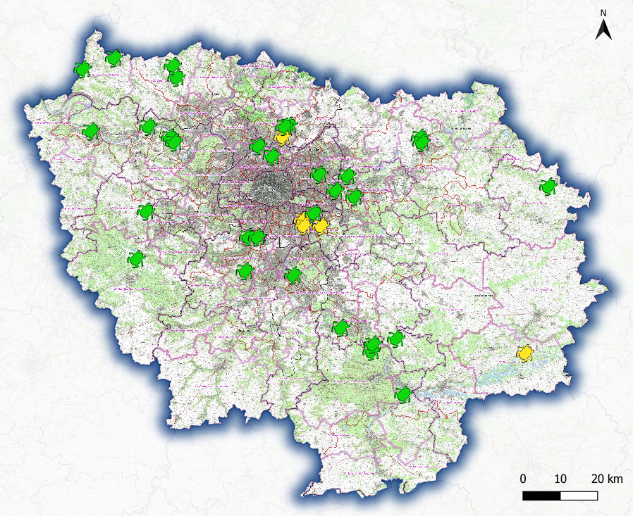
Les Aires Terrestres Educatives franciliennes
55 projets actifs
22 aires labellisées
Notes:
Margot En juin 2023 se sont tenues les premières Rencontres des Aires Educatives Franciliennes !
En fin de journée, les participants se sont retrouvés pour un moment convivial autour d’un goûter.

Slide 16
Documents pour structurer son projet (à retrouver sur le wikia) :
La charte d’engagement, qui doit être signée par l’enseignant et le référent lorsqu’ils s’engagent dans le projet d’aire éducative
Le référentiel référent, qui vise à cadrer la notion de référent que ce soit pour les structures ou pour les personnes et à préciser les conditions dans lesquelles peut être assurer ce rôle auprès des écoles et établissements
Le guide méthodologique, qui guide dans la mise en œuvre du projet et de sa labellisation (celui pour les collèges et lycées)
Vidéos retours d’expérience https://app.frame.io/presentations/0e681456-0f8e-46f1-8613-88c0f2d23847
Tous ces documents et bien d’autres sont disponibles sur le wiki : start [Wiki Aires Educatives] (ofb.fr)

Slide 17
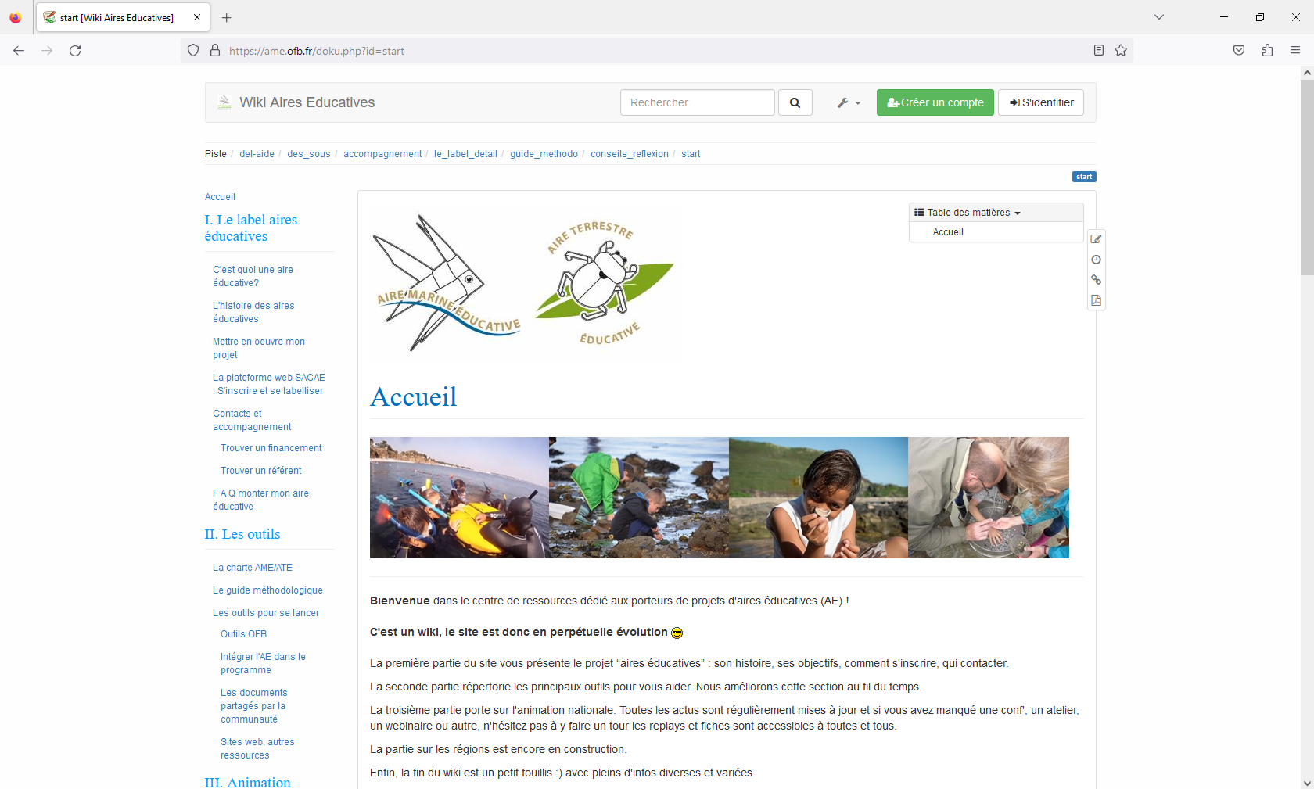
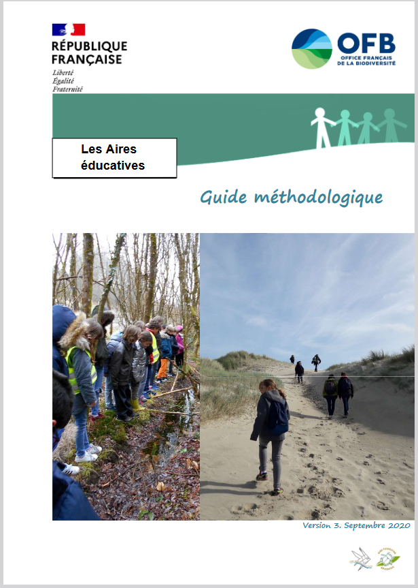
Le Wiki : des ressources en ligne
https://ame.ofb.fr/doku.php?id=start
Notes:
Margot « On veut se lancer, par quoi on commence ? » pour que la recherche ait une logique

Slide 18

Les Aires Terrestres Educatives franciliennes
Les contacts en Région :
L’OFB et le GRAINE Île-de-France sont là pour :
vous accompagner au fil de l’année
répondre à vos questions
vous appuyer en cas de problème
Les missions académiques EDD de l’Education Nationale sont là pour :
vous renseigner pour se lancer dans la démarche,
vous former au dispositif (offre de formation)
margot.minguet@ofb.gouv.fr – 07.60.54.96.59
blandine.young@graine-idf.org – 07 56 82 51 90
Mission.edd@ac-creteil.fr
Florence.bouteloup1@ac-versailles.fr
Anne.Parillaud@ac-paris.fr
Notes:
Margot En juin 2023 se sont tenues les premières Rencontres des Aires Educatives Franciliennes !
En fin de journée, les participants se sont retrouvés pour un moment convivial autour d’un goûter.

Slide 19
Ressources
Guide méthodologique pour lancer une aire éducative https://ame.ofb.fr/lib/exe/fetch.php?media=docs_cadrage:guide_methodo_creation_ae_v3_final_charte.pdf
Wiki de questions réponses https://ame.ofb.fr/doku.php?id=le_label_detail
Vidéos retours d’expérience https://app.frame.io/presentations/0e681456-0f8e-46f1-8613-88c0f2d23847
Valorisation des projets sur la plateforme participative « sentinelles de la nature » de France Nature Environnement https://sentinellesdelanature.fr/alerte/16953/
Animer un conseil de la Terre
Exemples de compte-rendu : https://padlet.com/veroleandre/organisation-des-conseils-kcxlw6rzkazd
https://edd.ac-creteil.fr/Les-methodes-du-debat-participatif
https://edd.ac-creteil.fr/Organiser-un-dialogue-avec-des-elus-SolutionsAgenda
Comment rendre les élèves acteurs dans le portage d’un projet ? https://edd.ac-versailles.fr/spip.php?article755
Encourager la dynamique de groupe : https://www.cedip.developpement-durable.gouv.fr/IMG/pdf/repertoire_dactivites_brise-glace_cle0a2d4a.pdf

Slide 20
Merci de votre attention,
Et place aux questions et aux échanges !
Notes:
Des questions ? Ravie échanger avec vous vous accompagner dans montage projet

